Slide 1

Computer Science во Frontend
Алгоритмы поиска в строке. Конечные автоматы. Структура данных Бор.

Slide 2
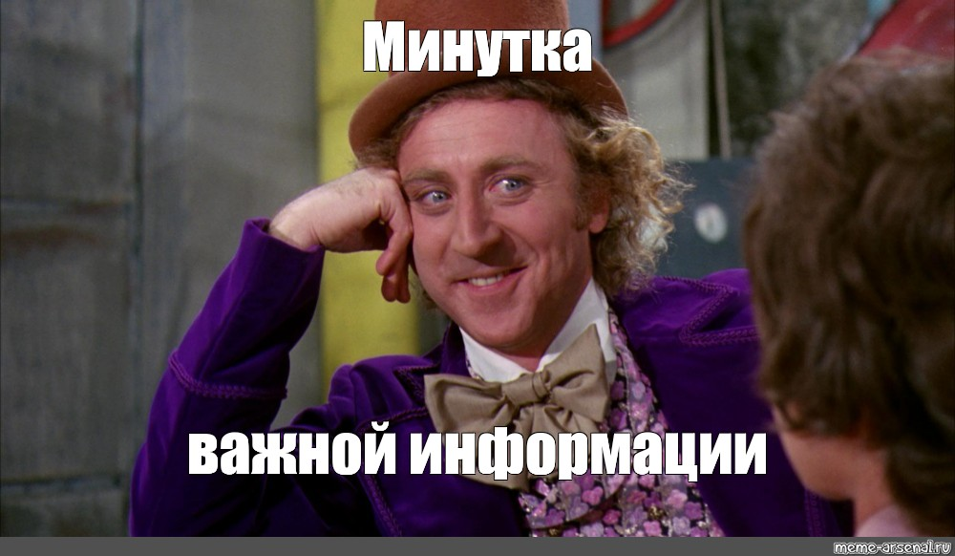

Slide 3


Строка – это структура данных
А значит у нас есть стандартный запрос на операции поиска/изменения
Например, найти определенную подстроку в исходной строке
Или проверить, что строка соответствует заданным критериям
Или, что-то изменить в строке
Но, т.к. в JS строки неизменяемые, то фактически мы будем создавать новые строки*

Slide 4

А почему *?

Slide 5
Раз строка неизменяемая, то можно хитрее
V8, например, оптимизирует многие операции
Например, если строка состоит только из диапазона ASCII, то можно кодировать 1 байтом
Или, оптимизировать операции сложения и создания срезов
Просто храним структуру с ссылками на исходные строки
Но это все VM специфичные оптимизации

Slide 6
А какова сложность операций над строкой?

Slide 7
Тут все не так просто
Во первых, это зависит от способа кодирования
А во вторых, как правило мы будем взаимодействовать не с одним символом, а с последовательностью!
Например, найти подстроку «лава» в строке «Мирославу слава»
Какой будет алгоритм для такой операции?

Slide 8
Прямой поиск
Алгоритм основан на том, что мы идем посимвольно по подстроке и сравниваем каждый её символ с символом строки начиная с S (S стартовое значение поиска)
Если какие то из символов не равны, то начинаем операцию заново, но увеличиваем S на 1
Т.е. при каждой неудаче мы возвращаемся в S += 1
Сложность алгоритма O(n * m), где n – длина строки поиска, а m – длина подстроки

Slide 9
Но почему бы просто не продолжать поиск с неудачного символа?

Slide 10
К сожалению так нельзя
Для ряда строк это будет работать неверно
Например, в строке «лилилилась» ищем «лилила»
Мы видим, что слово в строке есть, но алгоритм его пропустит
Выходит, что оптимизировать никак нельзя?
Можно, но для этого нужно использовать более хитрые алгоритмы

Slide 11
Алгоритм Кнута-Морриса-Пратта
Позволяет искать подстроку в строке за линейное время
Придуман советским инженером ☺
Если в случае прямого поиска мы начинаем поиск с S += 1, то здесь мы продолжаем поиск с I - maxPrefix(pattern), где I текущая позиция в строке поиска

Slide 12
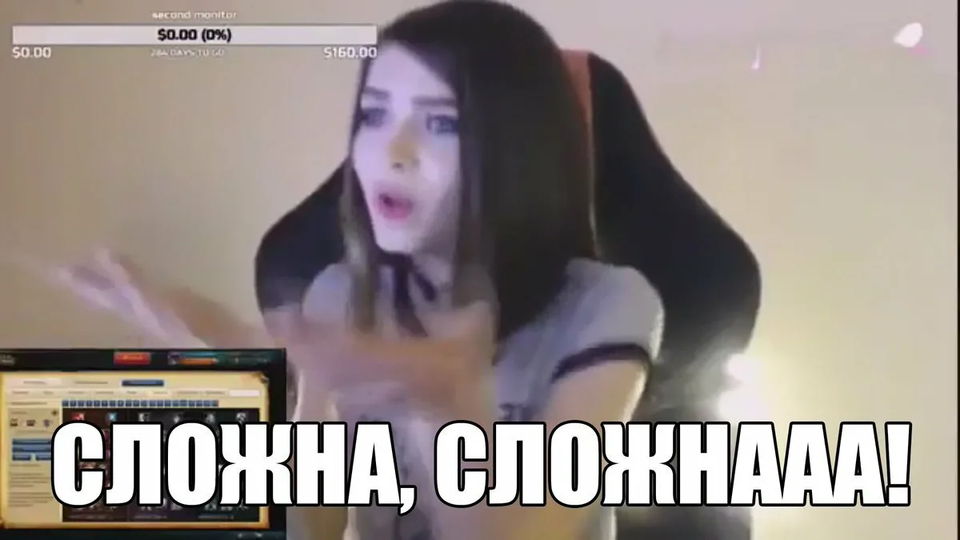

Slide 13
Окей, выдыхаем
Мы не будем сейчас реализовывать алгоритм
Главное запомните, что алгоритмов поиска в строке много
Алгоритм «КМП» позволяет найти подстроку за линейное время

Slide 14
А что если ищем не конкретную подстроку, а одну из заданных…

Slide 15
Самая наивная реализация неэффективна
Т.е. если поиск подстроки в строке алгоритмом КМП за линейное время
То поиск нескольких подстрок будет занимать O(n * m), где m количество подстрок
Можно ли сделать как то эффективнее?
Можно, но для этого нужно использовать новые структуры данных

Slide 16
Встречайте, Бор
Также известное, как префиксное дерево (trie)
Корневое ориентированное дерево
Корень представляет «пустую строку»
Каждая дуга взвешена буквой
Если путь к некоторой вершине формирует слово, то это слово хранится в вершине

Slide 17
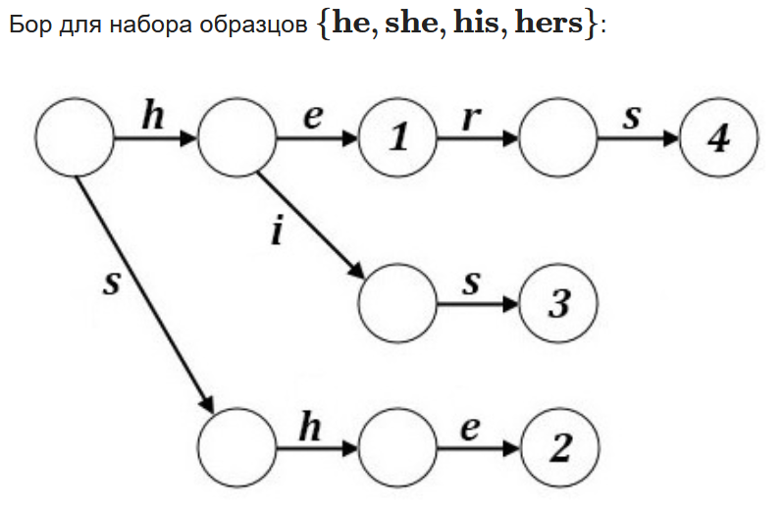
Встречайте, Бор

Slide 19
И как же это поможет нам в поиске?

Slide 20
Прямой поиск с помощью бора
Мы начинаем поиск с корня бора
Ищем есть ли у корня хоть одна дуга взвешенная нужным символом
Если есть, то переходим к связанному узлу и следующему символу
Если нет, то возврат и сдвиг на 1 позиции поиска в исходной строке
Таким образом мы ищем сразу несколько строк с исходной сложностью поиска

Slide 21
А как представить бор в памяти?
Можно как узлы и ссылки
Можно в виде массиве, где корень это 0, а все узлы находятся в уникальных ячейках
И любые другие вариации

Slide 22
Но как найти нужную дугу у узла?

Slide 23
Тут несколько вариантов
Узел хранит массив кортежей вида (символ, ссылка на узел)
Если массив отсортирован, то используем бинарный поиск
А можно хранить сбалансированное дерево кортежей
Или хэш-таблицу
Выбор зависит от ситуации и ограничений

Slide 25
А зачем хранить отдельные узлы, если между ними только одна дуга…

Slide 26
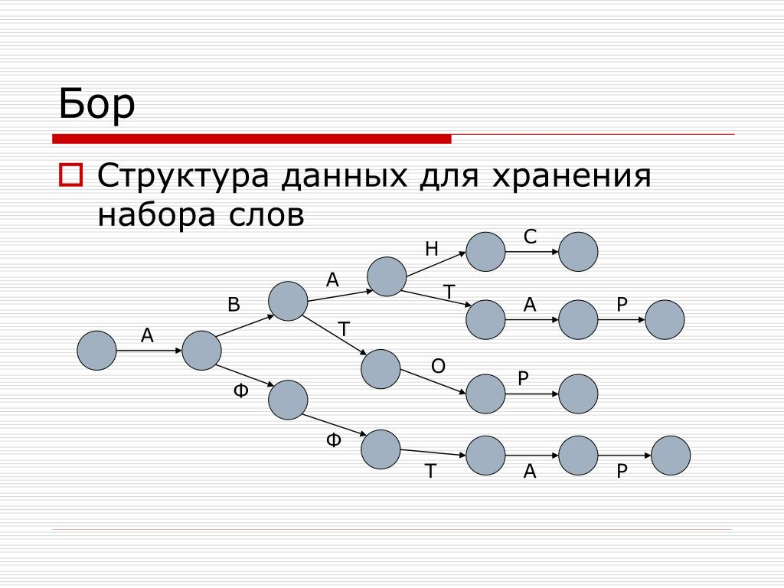
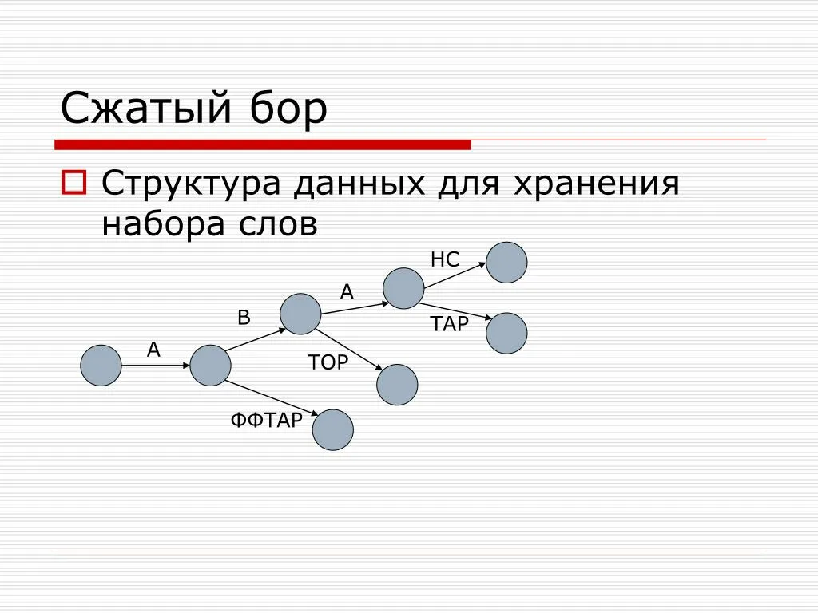
Встречайте, Сжатый Бор

Slide 27
Так и в чем профит?
Сжатый Бор более компактен по памяти и лучше кэшируется
А вот алгоритм написать станет сложнее
Но зачастую он будет работать эффективнее обычного Бора

Slide 29
Но у нас все равно время поиска квадратичное…

Slide 30
Да
На данный момент мы искали с помощью бора и алгоритма прямого поиска
Но мы знаем, что есть эффективный алгоритм КМП
Можно совместить бор с КМП
Так работает алгоритм «Ахо-Корасик»

Slide 32
Но для начала познакомимся
С термином «Конечный автомат»
Некоторая устройство, у которого есть вход и выход
Некоторая «память»
И внутреннее состояние
Устройство может переходить из одного состояния в другое в зависимости от текущего состояния и значения в памяти
Если переход является финальным (т.е. из него нет других переходов), то он называется терминальным
Если все переходы однозначно определены, то такой автомат называют детерминированным

Slide 33
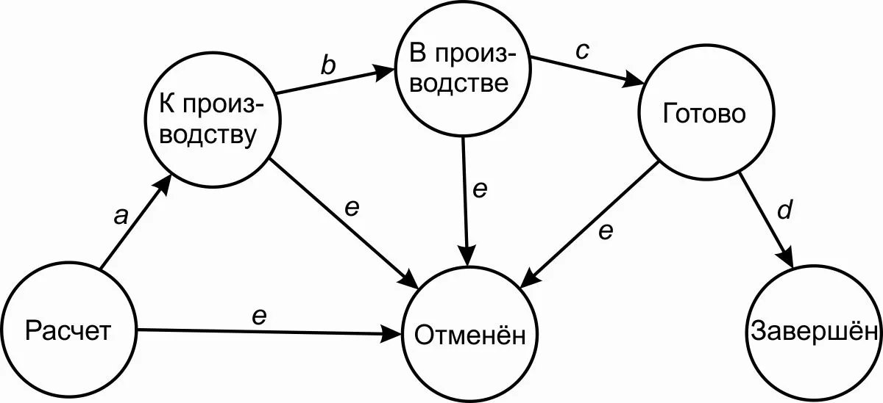
Конечный автомат удобно представить в виде графа

Slide 34
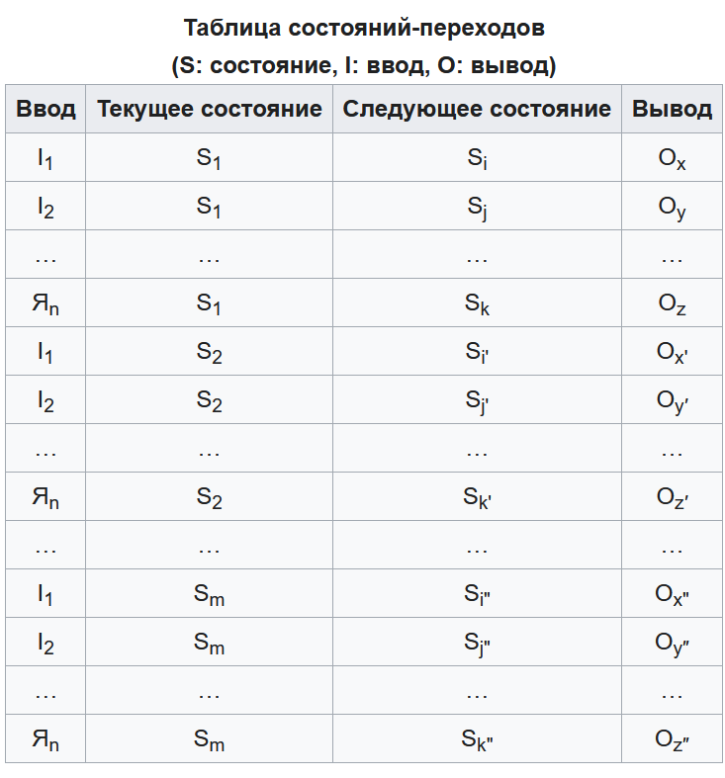
Или с помощью таблицы переходов

Slide 35
Фактически
Любой алгоритм может быть описан как конечный автомат
Работа нашего процессора может быть описана как конечный автомат
Это очень важная тема для программиста

Slide 37
Вернемся к задаче поиска
Один из популярнейших алгоритмов поиска подстрок в строке – алгоритм «Ахо – Корасик»
Ищем сразу несколько подстрок за линейное время
Алгоритм основан на идее, что мы строим конечный автомат на основе бора
У каждого узла кроме корня есть ссылка на самый большой «суффикс» этого узла
Строим конечный автомат на основе Бора
Вершины бора определяют состояние автомата, а дуги – переходы

Slide 38
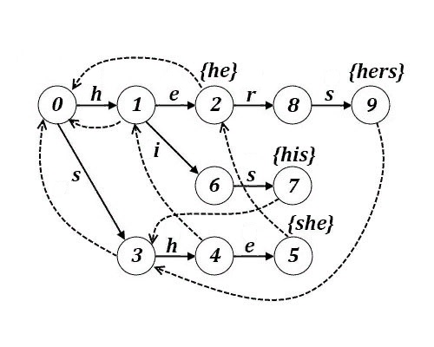
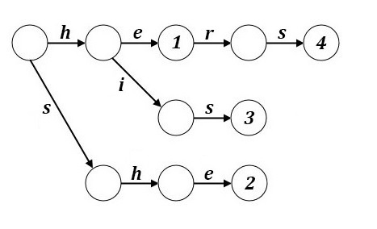
Ахо – Корасик

Slide 39
В чем смысл?
В том, что в случае неуспешного сравнения символов мы восстанавливаемся до ближайшего состояния, а не сбрасываемся в начало
Нам не нужно возвращаться в начало строки для нового поиска
Однако нужно понимать, что до того, как мы сможем начать искать в строке, мы сначала должны построить конечный автомат для поиска
Это память и время
Если ищем только одну подстроку, то КМП эффективней
А вообще алгоритмов много

Slide 41
Выдыхаем
Алгоритмы над строками это отдельная большая тема
Наша задача сводится к понимаю проблемы и базовых приемов решения
Новый кейс использования деревьев
И конечно же знакомство с конечными автоматами
Если вам ничего не понятно, то это нормально
Рост там, где сложно

Slide 42
Спасибо!

